Slide 1
Diferenciální diagnostika poruch acidobazické rovnováhy
Adam Lužák

Slide 2
Výstupy z učení
  Student zná základní patofyziologii acidobazické rovnováhy a jejich poruch
  Student dokáže vyjmenovat a objasnit význam jednotlivých složek acidobazické rovnováhy
  Student dokáže popsat a identifikovat základní acidobazické poruchy

Slide 3
Obsah prezentace
  Patofyziologie poruch ABR
  Diferenciálně diagnostický přístup
  Jednotlivé poruchy ABR z patofyziologického a klinického pohledu
  Kazuistiky

Slide 4
pH= - log [-H]= - log [0,00000004] = 7,4
acidóza
alkalóza
7,35
pH
7,45
6,8
7,1
Hodnota těžké acidózy
7,70
Extrémní hodnota
acidózy - jen výjimečně
slučitelná s životem
Extrémní hodnota
alkalózy - jen výjimečně
slučitelná s životem
4,8-5,9 kPa
pCO₂
22-26 mmol/l
HCO₃⁻
HCO₃⁻
Metabolická složka
pH
Respirační složka
pCO₂
CO₂+H₂0
HCO₃⁻ + H⁺
Notes:
Rovnováha kyselin a bází organismu je vyjadřována hodnotou pH, pomocí které kvantifikujeme koncentraci vodíkových iontů – záporný dekadický logaritmus koncentrace vodíkových iontů. Aktivita H+ v krvi je velmi nízká (asi 40 nmol/l), proto se zpravidla vyjadřuje v jednotkách pH, které je definováno jako záporný dekadický logaritmus molární aktivity H+ . Logaritmickou závislostí je dáno, že i malá změna pH odpovídá velké změně v aktivitě H+ .
Hodnota pH krve je fyziologicky udržována ve velmi úzkém rozmezí: pH = 7,4 ± 0,04 pH krve mimo fyziologické rozmezí označujeme jako: • alkalémii s pH krve nad 7,44 • acidémii s pH krve pod 7,36
Hydrogenuhličitanový nárazníkový systém je dán Hendersonovou-Hasselbachovou rovnicí. Tradiční popis acidobazických poruch vychází z posouzení stavu bikarbonátového pufru, který předpokládá, že pH krve je determinováno dvěma veličinami, a to pCO2 a [HCO3 - ] podle Henderson-Hasselbalchovy rovnic
Metabolická komponenta acidobazické rovnováhy je charakterizována koncentrací HCO3 - a respirační komponenta je charakterizována hodnotou parciálního tlaku CO2
Kyselina uhličitá závisí na množství rozpuštěného CO₂, které je úměrné parciálnímu tlaku CO₂ (pCO₂). Rovnici lze tedy zapsat ve zkrácené verzi , kde člen [H₂CO₃] je nahrazen pCO₂.
Vyloučením konstantních faktorů pK a koeficientu rozpustnosti CO₂ lze konečně rovnici zapsat jako poměr , který udává, že pH je úměrné poměru hydrogenuhličitanů a pCO₂

Slide 5
Fyziologické hodnoty ABR
 | Arteriální krev
pH | 7,4 | 7,35- 7,45
pCO₂ | 5,3 kPa | 5,1 – 5,5 kPa
BE |  | 0±2 mmol/l
HCO₃ ⁻ | 25 mmol/l | 22 – 26 mmol/l

Slide 6
Klasifikace poruch ABR
primární porucha: acidóza/alkalóza
dle patofyziologického mechanizmu: respirační/metabolická
dle kompenzační odpovědi: akutní/kompenzovaná
dle složitosti: jednoduchá/kombinovaná

Slide 7
Seznam vyšetření v diff dg. poruch ABR
Základní klinické vyšetření a
farmakologická anamnéza
Kvantifikace poruchy vnitřního prostředí
pH – jaká je primární porucha
pCO₂ - měření respirační složky (jde o respirační acidózu nebo alkalózu)
HCO₃⁻ - měření metabolické složky (jde o metabolickou acidózu nebo alkalózu)
aktuální
standardní
BE nebo BD
Zobrazovací metody
1. EKG
2. Ultrazvukové vyšetření
plic, srdce, břicha
3. RTG srdce a plic, břicha
4. CT, angiografie
5. Neurologie
Laboratorní metody
KO, koagulace
Základní biochemické vyšetření
Toxikologie

Slide 8
Metabolická acidóza I
acidóza
7,35
pH
7,45
alkalóza
7,00
7,70
↓pH v důsledku ↓ HCO₃⁻
Patologický insult
< 20 mmol/l
HCO₃⁻
Příjem kyselin
Tvorba kyselin
Snížená exkrece kyselin
Ztráty HCO3
Metabolická složka
kPa
pCO₂
20
7,32= 6,1 + log ------- ----
0,03 x 40
Respirační složka
Notes:
Nárazníková reakce probíhá okamžitě při vzniku poruchy. U metabolických poruch se mění hodnota celkového množství nárazníkových bází v krvi vyjádřená jako base excess (BE). Primární poruchou je snížená hodnota [HCO₃⁻] v krvi.
Metabolická acidóza je porucha acidobazické rovnováhy způsobená sníženou hladinou HCO₃⁻. Může být způsobena buď spotřebováním [HCO₃⁻] následkem zvýšení produkce vodíkových iontů či selhání vylučování vodíkových iontů, nebo ztrátou [HCO₃⁻] z těla.

Slide 9
Kompenzace – metabolická acidóza II
7,20
7,35
pH
7,45
7,00
7,70
Hyperventilace jako
kompenzace acidózy:
Kussmaulovo acidotické
dýchání
Metabolická složka
< 22 mmol/l
HCO₃⁻
Změna č.2
pCO₂ je nízké , ale jaká má být cílová hodnota p CO2 ?
Bostonské pravidlo pCO₂ = HCO₃⁻/5 + 1 (+- 0,03kPa)
je li pCO₂ < superponovaná respirační alkaloza
je li pCO₂ > superponovaná respirační acidoza
20
7,4 = 6,1 + log -----------
0,03 x 33
kPa
pCO₂
Respirační složka
Notes:
Při kompenzační reakci dochází ke změně druhé složky nárazníkové dvojice, která se nezměnila při nárazníkové reakci.
Kompenzace: např. metabolická acidóza je kompenzována sekundární respirační alkalózou.
Tím se poměr báze : kyseliny bude blížit fyziologickému, i když jejich absolutní množství bude shodně u obou buď zvýšeno či sníženo. V každém případě to způsobí posun pH směrem k hodnotám 7,4.
Kompenzaci metabolických poruch zajišťují plíce. U metabolické acidózy je to hyperventilace vedoucí k hypokapnii, která se rozvíjí záhy po vzniku poruchy a dosahuje maxima do 24 h
Úplná kompenzace trvá 12-24 hodin.
pH se nikdy nevrací do "normálu".
Předpokládaný pCO₂ při dané hodnotě hydrogenuhličitanu lze vypočítat podle rovnice v grafu.
pC02 = HCO/5 + 1 (+- 0,03kPa)
Je-li naměřený pCO₂ vyšší než vypočtená hodnota, (i) nebyl dostatek času na kompenzaci metabolické acidózy, nebo (ii) smíšená
metabolická a respirační acidóza.
Je-li naměřený pCO₂ menší než vypočtená hodnota (nebo <10 mmHg), jde o smíšenou respirační alkalózu a metabolickou acidózu.
Kompenzace: primární poruchy je proces, při němž je změna pH způsobená jednoduchou acidobazickou nerovnováhou je zmírněna sekundární acidobazickou změnou, např. metabolická acidóza je kompenzována sekundární respirační alkalózou.
respirační pokles HCO3 - HYPERVENTILACE “KUSSMAULOVO DÝCHÁNÍ” )
renální – max. acidifikace moči (pH~4.5) { kompletní reabsorpce bikarbonátu + max. ekrece H+ a zvýšení NH4 + produkce a sekrece
Korekcí poruchy je úprava té složky nárazníkové dvojice, která se změnila při nárazníkové reakci. Korekci metabolických poruch zajišťují ledviny, pokud jsou toho schopny. Při metabolické acidóze moč acidifikují. Korekci těchto poruch dělá i lékař, když při metabolické acidóze podává alkalizující roztoky

Slide 10
Typy metabolické acidózy
Normální anion gap
Hyperchloremická acidoza
Zvýšený anion gap
Na 140
A- 10
Na 140
A- 10
Na 140
A- 30
HCO₃⁻
24
HCO₃⁻
Cl 126
HCO₃⁻
Cl 106
Cl 106
Endogenní produkce kyselin
ketoacidosa, laktát – např. sepse
alkohol
urémie
Exogenní kyseliny
methanol, ethylenglykol, salicyláty
Renální acidifikační defekt
GIT ztráty bikarbonátů
Acidifikující infuze (diluční acidoza)
A = neměřené anionty
Notes:
Chybějící bikarbonát je doplňován neměřenými anionty , takže chloridový aniont zůstává normální.

Slide 11
Acidóza se zvýšeným anion gap (normochloremická)
Na 140
A- 30
laktátová acidóza – akutní hypoxie, septický, kardiogenní, hemoragický šok, jaterní selhání, léky (metformin)
ketoacidóza – diabetická, alkoholická, z hladovění
intoxikace – methanol, ethylenglykol, salicyláty
uremická – renální insuficience
HCO3
Cl 106

Slide 12
Acidóza s normálním AG (hyperchloremická)
Podání velkého množství fyziologického roztoku
Ztráty bikarbonátu do GIT – průjem, ileostomie, uretrosigmoideostomie, zevní ztráty pankreatického sekretu
Renální ztráty bikarbonátu – renální tubulární acidóza, hypoaldosteronizmus
Na 140
A- 10
HCO3
Cl 126

Slide 13
Respirační acidóza I
7,00
7,35
pH
7,45
7,70
HCO₃⁻
↓pH v důsledku ↑ pCO₂
(>40 mmHg , 5,3 kPa = hyperkapnie)
Metabolická složka
Patologický insult
6,5 kPa
pCO₂
Respirační složka
Notes:
Nárazníková reakce probíhá okamžitě při vzniku poruchy - u respiračních poruch se mění pCO2 a nemění BE. Výjimkou je těžká respirační acidóza, u níž pro zhoršenou difúzi kyslíku v plicích dochází nutně k laktátové acidóze z nedostatku kyslíku ve tkáních (hypoxie), která posunuje BE do záporných hodnot.
Primární porucha je způsobena zvýšením pCO₂, jehož příčinou je vždy snížené vylučování CO₂ plícemi. Nikdy není způsobeno zvýšenou produkcí CO₂.

Slide 14
Respirační acidóza II- kompenzace
7,20
7,35
pH
7,45
7,00
7,70
Ledviny vylučují více H⁺ =
= led. vrací do krve více HCO3
45 mmol/l
HCO₃⁻
Metabolická složka
pH
HCO₃ ⁻
BE
6,5 kPa
pCO₂
Respirační složka
Notes:
Hydrogenuhličitanový pufr přestává být efektivním, protože změna Pco2 je při respiračních poruchách příčinou a nikoli následkem (na rozdíl od metabolických poruch)
Kompenzaci respiračních poruch zajišťují ledviny. U respirační acidózy se retinují a generují HCO3 - . Zvýšeně se vylučují Cl- vázané na NH4 + a protony vázané formou NH4 + a H2PO4 - .
U respirační acidózy stimuluje zvýšený pCO₂ tvorbu hydrogenuhličitanů v ledvinách snížením výměny vodíkových iontů.
Kompenzace respirační acidózy probíhá ve dvou fázích
Po akutní fázi následují 2-4 dny fáze chronické, kdy ledviny mohou zvýšit tvorbu hydrogenuhličitanů až na maximální hodnotu v krvi 45 mmol/l.
pH se vrátí do normálu (7,35-7,45) pouze je-li acidóza mírná, tj. pCO₂ <60 mmHg.
Úplná kompenzace trvá 3-4 dny.
Akutní fáze kompenzace nastane do 10 minut a po ní následují 3-4 dny chronické fáze.
pH se vrací do "normálu" u mírné respirační acidózy (pCO₂ < 60 mmHg)
Kompenzační limity: Akutní: HCO₃ do < 32 mmol/l
Chronická: HCO₃ do < 45 mmol/l

Slide 15
Příznaky respirační acidózy
Akutní
porucha ventilačních funkcií (hypoventilace, obstrukce dých. cest, spazmus dých.cest –AB, CHOPN, nepřizpůsobení ventilačního režimu)
úzkost, zmatenost, porucha vědomí
Chronické
poruchy soustředění, bolesti hlavy
ospalost, spánková inverze
závratě, dezorientace

Slide 16
Etiologie respirační acidózy
Útlum dechového centra: léky: BZD, opiáty, anestetika, úrazy, CMP, encefalitida...
Neuromuskulární postižení: Myastenia gravis, Guillain Barré syndrom, Botulizmus, Myopathie,deformity hrudníku: kyfoskolióza
Obstrukce dýchacích cest: Asthma bronchiale, CHOPN, cizí těleso
Onemocnění plicního parenchymu: pneumonie, plicní edém, pneumothorax, ARDS
Mechanická hypoventilace: st.p. zlomenině žeber, UPV

Slide 17
Metabolická alkalóza
7,35
7,45
pH
7,00
7,70
4,8-5,9 kPa
pCO₂
Patologický insult
Respirační složka
↑pH v důsledku ↑HCO3 -
> 26 mmol/l
HCO₃ ⁻
Metabolická složka
Notes:
Primární poruchou je zvýšení [HCO₃⁻] v krvi. Může být způsobeno dodáním exogenních [HCO₃⁻] nebo ztrátou vodíkových iontů z těla.
Častou příčinou nadbytku exogenních [HCO₃⁻] je podávání hydrogenuhličitanu sodného.
Vodíkové ionty se mohou vylučovat z těla ledvinami při léčbě diuretiky a primárním hyperaldosteronismu.
Častou příčinou ztráty vodíkových iontů GIT je zvracení.
Častou příčinou metabolické alkalózy je také deplece draslíku.

Slide 18
Metabolická alkalóza
7,35
7,45
pH
7,00
7,70
Kompenzaci metabolické
alkalózy hypoventilací
limituje hypoxie
Kompenzační
změna
> 6,7 kPa
pCO2
PaCO₂ bude↑ 0.75 mmHg
per mmol/L ↑ HCO₃ ⁻
Respirační složka
> 26 mmol/l
HCO₃ ⁻
Metabolická složka
Notes:
U této poruchy je zvýšená hladina [HCO₃⁻] a vzniklá alkalémie potlačuje dýchání, - dochází k hypoventilaci čímž zvyšuje pCO₂ – hyperkapnie (respirační acidóza) a vrací pH blíže k normálním hodnotám. Respirační kompenzace jednoduché metabolické alkalózy, která dosahuje maxima asi po 12-24 hodinách, nevrací pH na normální hodnotu (pH 7,40) je velmi omezena – nastal by nedostatek kyslíku , ale pouze přibližuje k normálním hodnotám
Není-li alkalóza renálního původu, může být normalizována (korigována) zvýšeným vylučováním hydrogenkarbonátů močí.
Cílová hodnota je pCO₂ = HCO₃⁻ /10 + 2,6
Je-li naměřený pCO₂ vyšší než vypočtená hodnota (nebo > 60 mmHg, jde o smíšenou metabolickou alkalózu a respirační acidózu.
Je-li naměřený pCO₂ menší než vypočtená hodnota, (i) nebyl dostatek času na kompenzaci metabolické alkalózy, nebo (ii) jde o smíšenou
metabolickou alkalózu a respirační alkalózu.

Slide 19
Metabolická alkalóza etiologie
Hypochloremická: Ztráty kyselin trávicím traktem – zvracení, odsávání žaludeční sondou
Hypokalemická: Ztráty kyselin ledvinami – diuretika, primární a sekundární hyperaldosteronismus, některé vrozené tubulopatie (Barterův, Gitelmanův syndrom)
Nadbytek bikarbonátu: posthyperkapnicky (po rychlé korekci RAc), exogenní bikarbonát (neadekvátní terapie při MAc)

Slide 20
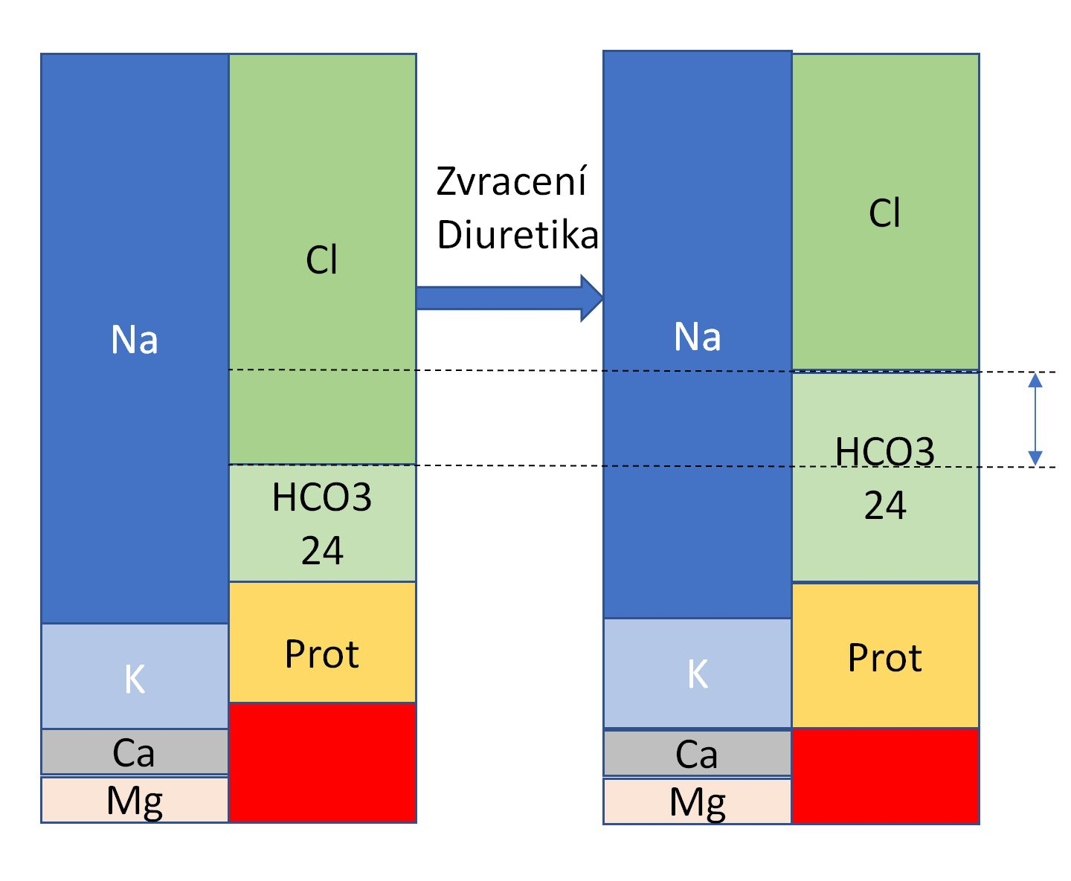
Hypochloremická alkalóza
Nedostatek Cl je kompenzován zvýšením HCO₃⁻ .Změna poměru CO₂ a bikarbonátu vede k alkalóze
HCl
HCO₃⁻
CO₂
H₂ CO₃
Chloridy se nahrazují hydrogenuhličitany
HCO₃⁻ - stoupá

Slide 21
Respirační alkalóza
7,35
7,45
pH
7,00
7,70
Patologický insult
<4,9 kPa
pCO₂
Respirační složka
23-33
HCO₃ ⁻
Metabolická složka
Notes:
Primární porucha je způsobena snížením pCO₂ v důsledku zvýšené ztráty CO₂. Příčinou je vždy zvýšená výměna ventilací.
Hyperventilace může mít řadu příčin, k nimž patří:
Účinky léků a jedů na CNS
Plicní abnormality
Neadekvátní mechanická ventilace

Slide 22
Respirační alkalóza - kompenzace
7,35
7,45
pH
7,00
7,70
Kompenzační
změna
Ledviny vylučují méně H+ a více HCO3. =
= do krve vrací méně bikarbonátů
< 4,9 kPa
pCO₂
Respirační složka
18 mmol/l
HCO₃ ⁻
Metabolická složka
Notes:
U respirační alkalózy stimuluje snížený pCO₂ vylučování hydrogenuhličitanů ledvinami snížením výměny vodíkových iontů.
Kompenzace respirační alkalózy probíhá ve dvou fázích.
V akutní fázi se po 10 – 20 minutách snižuje [HCO₃⁻] v krvi o 2-4 mmol/l až na minimální hladinu [HCO₃⁻] 18 mmol/l.
Kompenzace respirační alkalózy probíhá ve dvou fázích
Po akutní fázi následují 2-4 dny fáze chronické, kdy ledviny mohou snížit tvorbu a zvýšit vylučování hydrogenuhličitanů až na minimální hodnotu v krvi 12-15 mmol/l.
pH se může vrátit do normálu (7,35 - 7,45), pokud nerovnováha trvá 7-10 dnů. Takovýto stupeň kompenzace je charakteristický u jednoduchých poruch acidobazické rovnováhy.
Je-li na naměřený HCO₃ nižší než 12 mmol/l, jde o smíšenou respirační alkalózu a metabolickou acidózu
b. Je-li naměřený HCO₃ vyšší než 18 mmol/l, buď (i) nebyl dostatek času na kompenzaci respirační alkalózy, nebo (ii) jde o smíšenou
respirační alkalózu a metabolickou alkalózu.

Slide 23
Etiologie respirační alkalózy
Časté příčiny
Stavy spojené s lehkou hypoxémií (pneumonie, plicní embolizace)
Bolest a úzkost
Těhotenství
Mechanická hyperventilace
Méně časté příčiny
Poškození CNS (zánět, trauma, tumor)
Výšková nemoc
Otrava některými léky (salicyláty, theophyllin)

Slide 24
Kazuistiky

Slide 25
Kazuistika č. 1 - I
25 ti letá diabetička 1. typu na IIT
Dlouhodobě špatná kompenzace
Medikace: Xanax/Neurol 1mg tbl 2-0-2, Novorapid 16-16-16j, Toujeo 30j. ve 22h
Subj: Poslední dny se necítí dobře, glykemie 17mmol/l. Bolesti v podbřišku. Zvracela tak 1x za
2 hodiny, nemůže pořádně jíst, pít, cítí se hrozně slabá a malátná. Alkohol neguje
O: TK 102/55mmHg, P 91/min, Sat O2 100%, při vědomí, spolupracuje, afebrilní, acetonový zápach z DÚ, tachypnoe, břicho v niveau, měkké, prohmatné, palpačně citlivé difuzně, aperitoneální, ostatní nález v normě

Slide 26
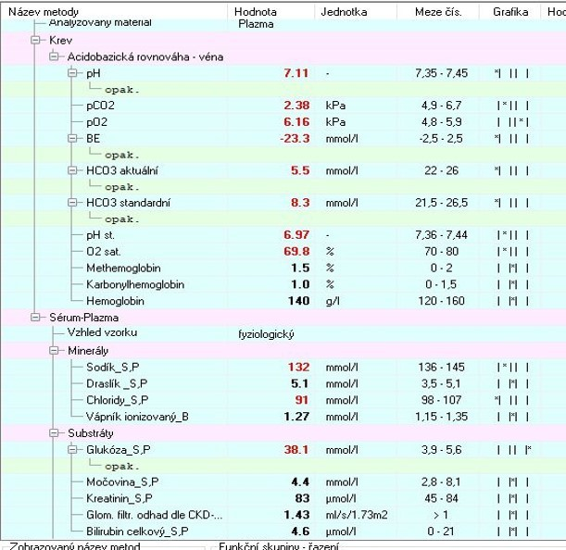
Kazuistika č. 1 – II
pH 7,11 -acidóza
Koreluje s HCO3 8,3 mmol/l – metabolická
pCO2 – 2,38 – respirační kompenzace
AG – 40,6 mmol/l – high anion gap
ketolátky v moči +++, glykemie 38,1mmol/l
Metabolická acidóza s vysokým anion gap: diabetická ketoacidóza

Slide 27
Kazuistika č. 2 - I
78 letý muž
OA: CHOPN, DM 2. typu na PAD, HT
Abusus: kouření 10/den (dříve i 15/den) od mládí – cca 30 balíčkolet , alkohol neguje
FA: Amaryl 2 mg tbl 1-0-0, Euphyllin CRN 300 mg tbl 1-0-1, Trimbow á vdechy 1-0-1 Concor 5 mg tbl 1-0-0, Ventolin 2 vdechy d.p., Furon 40 mg tbl 1-0-0
TK 100/55 mmHg, TF 52/min reg., SpO2: 74 % bez oxygenoterapie, 93 % se 3 l O2
Pac. při vědomí, obézní, bez ikteru či cyanosy, klidově tachypnoický
Hrudník: symetrický, srdeční akce pravidelná, slabě slyšitelný syst. šelest /přenesené fenomény z DCD/, dýchání alveolární, bilat. difusně spastické poslechové fenomény, prodloužené expirium
DKK: dolíčkující otoky do výše kolen

Slide 28
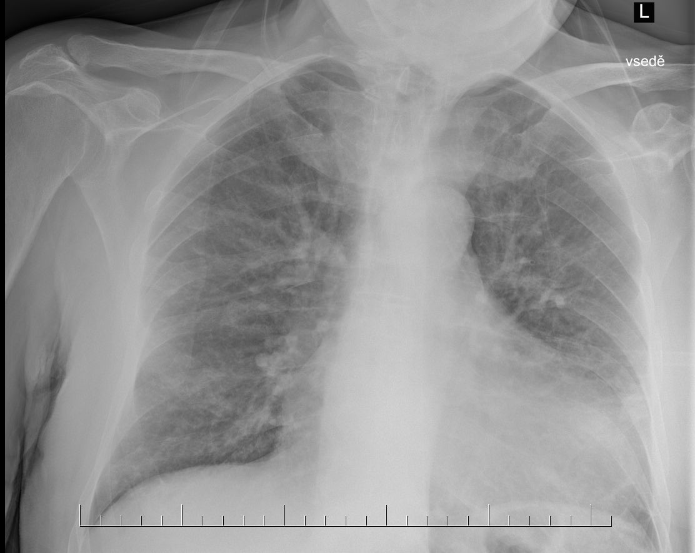
Kazuistika č. 2 - II

Slide 29
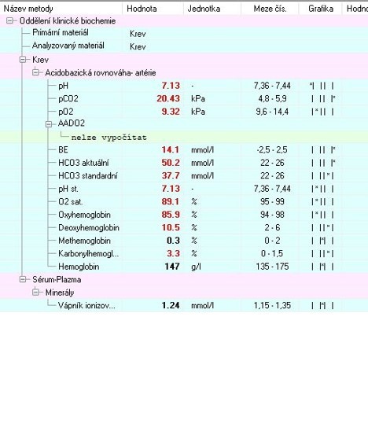
Kazuistika č. 2 - III
pH 7,13 –acidóza
Koreluje s pCO2 20,43 mmol/l – respirační
HCO3 – 37,7 – metabolická kompenzace
Respirační acidóza s metabolickou kompenzací
Pravděpodobně chronická RAc u CHOPN, t.č. exacerbace stavu

Slide 30
Kazuistika č. 3 - I
37 letý pacient bez interního předchorobí
FA: dlouhodobě medikuje „něco na žaludek“, jinak bez trvalé medikace
abusus: denně 4 litry piva, 10-15cigaret/d, drogy neguje
NO: RZP volána družkou pro poruchu vědomí. Pacient těžký alkoholik, poslední 2 týdny zvrací, nic nejí, dnes bolelo břicho a teď skoro neprobudný
Obj: TK 112/75mmHg, SR 80/min., somnolentní, odpoví s latencí, dezorientován, neurologicky bez lateralizace, bez známek abstinenčního syndromu, břicho citlivé difuzně, per+, aperitoneální, DKK neoteklé

Slide 31
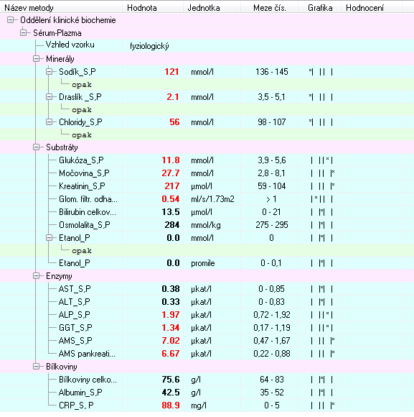
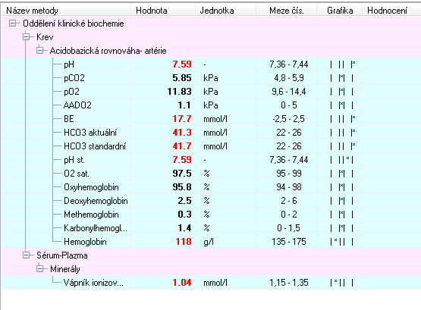
Kazuistika č. 3 - II

Slide 32
Take home message
Poruchy acidobazické rovnováhy rozdělujeme na alkalózu a acidózu, dle patofyziologického děje na metabolické a respirační
Laboratorně posuzujeme pH, pCO2, pO2, HCO3, ze základních parametrů ABR
diagnózu poruchy ABR vyslovíme až po syntéze výsledků klinických a paraklinických výsledků, nikoliv jen z výsledku ABR

